Slide 1
Презентацию подготовила
Воспитатель: Кусукпаева Копей Кабиденовна

Slide 19
Крупеничка
Кукла плодородия Крупеничка сулила достаток и хороший урожай, иногда ее называли Зернушкой, или Гороховичкой. Кукла представляет собой холщовый мешочек, наполненный отборным зерном нового урожая. Если Крупеничка не худа, то и семья сыта

Slide 20
Столбушка
Вырастить, собрать и сохранить урожай помогала кукла Богатька или Столбушка. В своём основании она имела столбик – берёзовую или липовую палочку.

Slide 21
Кубышка-травница
Кубышка-травница наполнена душистой лекарственной травой. Куклу необходимо помять в руках, пошевелить, и по комнате разнесется травяной дух, который отгонит болезни. Кубышка-травница следит за тем, чтобы болезнь не проникла в дом.

Slide 22
Капустка
Если девушке пришла пора выходить замуж, то она ставила на подоконник куклу Капустку, чтобы женихи знали, что в этом доме - невеста и пора засылать сватов.

Slide 23
Десятиручка
Десятиручка – кукла, предназначенная женщине, недавно вышедшей замуж. Такую куклу часто дарили невесте на свадьбу, чтобы она успевала по хозяйству и всё у неё в семье ладилось.

Slide 24
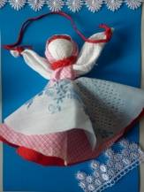
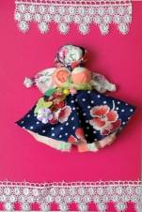
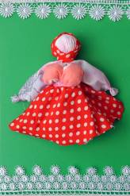
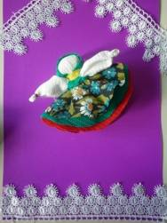
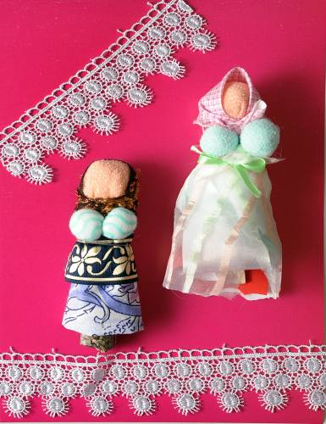
Работа с куклой поможет нам узнать, как жили наши предки, какими были их обычаи и традиции. Мы почувствуем, что рождение куклы и есть самое настоящее волшебство.

Slide 25
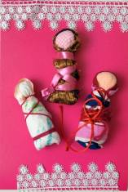
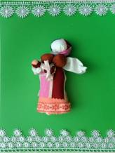
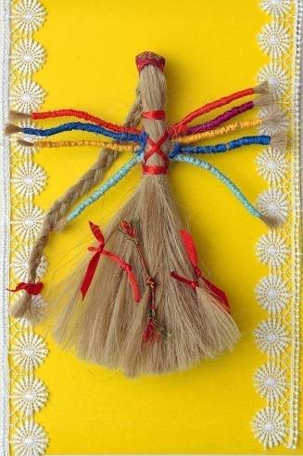
Желаю вам прикоснуться к волшебству! Благодарю за внимание!

